Slide 1

全球史 第四讲 波斯与希腊 ——从地中海东岸到环地中海
中国科学院大学2018年秋季学期

Slide 2
一、米底和波斯
族源：伊朗雅利安人
与印度雅利安人同源
种姓制；《阿维斯陀》与《吠陀》；拜火；牛崇拜；Rta/Arta概念
原始印欧人进入伊朗高原
亚述萨尔玛那萨尔三世（前858年-前824年）时期首次出现关于米底的记载
米底王国（约前700年-前550年）
联合新巴比伦攻灭亚述（前612年）
波斯建立：阿契美尼德王朝（前550年）

Slide 3
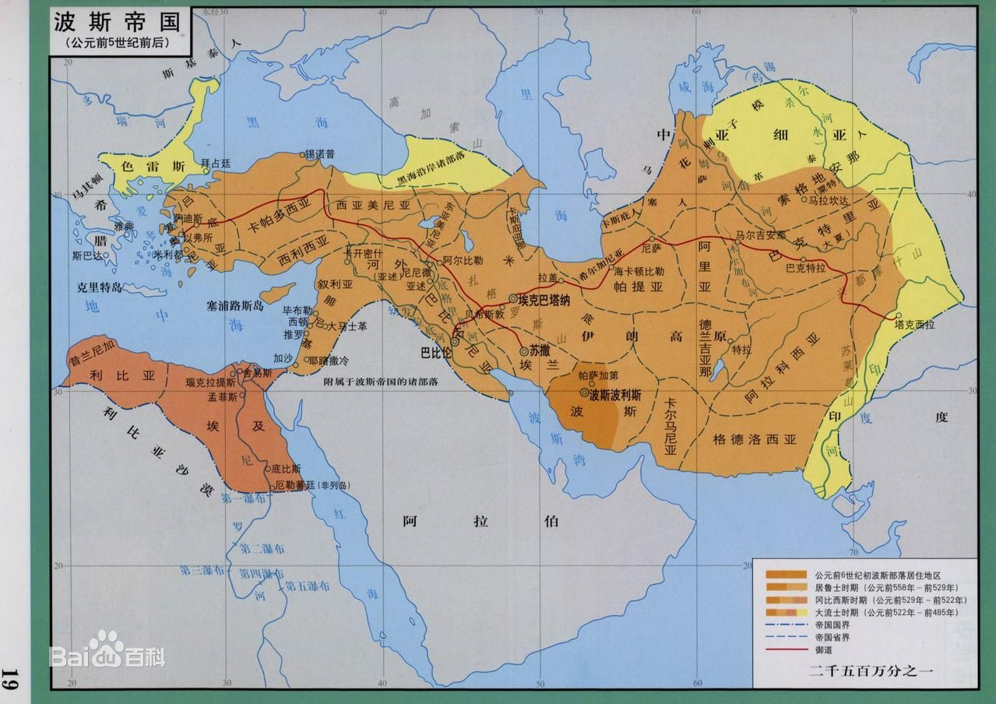

Slide 4
一、米底和波斯
宗教
原始玛兹达教→琐罗亚斯德教→摩尼教（公元3世纪，萨珊波斯时期）
原始玛兹达教义：多神；二元论；拜火；天葬
琐罗亚斯德教的形成
琐罗亚斯德改革：《阿维斯陀》的形成
伊朗东部部落区，约前11世纪后逐渐形成（阿维斯陀时期）
国教化（萨珊波斯时期）

Slide 5
一、米底和波斯
琐罗亚斯德对原始教义的改造
多神→善恶二神
提高玛兹达地位
独一主神、造物主、造众神者；理智神→理智本身
其他神降格为玛兹达的从神
12000年周期及末日拯救说
密特拉信仰
契约神→奖善罚恶之神
琐罗亚斯德教中降格为玛兹达在人间的代表

Slide 6
二、古希腊及其居民
古希腊的范围：
伯罗奔尼撒半岛
巴尔干半岛南部
爱琴海诸岛
克里特岛、基克拉泽斯群岛、罗得岛……
小亚细亚沿岸殖民地
外围殖民地
亚平宁半岛南部沿海、西西里岛、黑海沿岸、北非……

Slide 8
二、古希腊及其居民
原住民
地中海民族（主体）
语言、文化遗存与小亚细亚古民族相似，体质异于高大的印欧人种
伯罗奔尼撒半岛：皮拉斯齐人
爱琴海诸岛：加利亚人
少量来自非洲的利比亚人和来自腓尼基的西顿人
外来者
原始印欧人
亚该亚人（伯罗奔尼撒半岛/迈锡尼文明）
爱奥尼亚人（希腊东部、小亚细亚）
伊奥利亚人（巴尔干半岛南部、小亚细亚北部沿海）
多利安人（伯罗奔尼撒半岛南部）

Slide 9
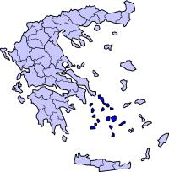
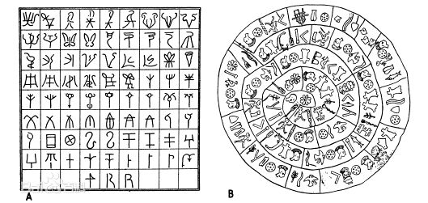
三、爱琴文明(前3200-前1200年)
原住民文明
基克拉泽斯文化（基克拉泽斯群岛，前3200年-前2000年）
米诺斯文明（克里特岛，前2000年-前1400年）
统一集权制国家；线形文字A
早王宫时期（前2000-前1700）
新王宫时期（前1700-前1400）
约前1400年，不明浩劫，大部分建筑被毁，文明衰落
文化特色：受埃及影响较多，亦有小亚细亚、黎凡特地区影响。同时有独立特色

Slide 10
三、爱琴文明(前3200-前1200年)
印欧人文明
迈锡尼王朝（伯罗奔尼撒半岛，前1600-前1200）
埃及式王权政体；线形文字B
希腊诸神的名字已在线形文字B中出现，受苏美尔神话影响
前1400s 取代克里特成为希腊文明中心
迈锡尼文明的衰落（约前1200年）
气候灾难？瘟疫？战争？东地中海贸易体系的崩坏？
人口锐减
特洛伊战争
多利安入侵？

Slide 11
四、英雄时代（前1200-前750年）
荷马史诗反映的社会（因而又称荷马时代）
黑暗时代？
人口锐减；大型建筑物遗迹减少
未发现文字记录
集权式王朝崩溃；城邦兴起
军事变革和民主萌芽
贵族武士决斗式战争→重装步兵方阵的雏形
军事贵族民主→市民民主
铁器时代到来

Slide 12
五、古风时代（前750年-前500年）
复兴
公共宗教建筑、大型雕像、居民点增加（人口上升？）
奥运会（前776年）
城邦兴起
宗教变化：城邦共同意识的形成
重装步兵改革——希腊民主的社会基础
殖民运动：控制地中海沿岸要地；小国寡民；殖民地开发与寡头民主
僭主政治：贵族作为阶层被压制；个人或家族掌权；僭主利用民众向贵族阶层夺权；僭主们的改革
立法运动：城邦制的确立

Slide 13
五、古风时代（前750年-前500年）
梭伦改革：雅典民主制的建立
改革前的雅典
贵族寡头把持战神山会议（九人执政官）
贫富矛盾（基伦暴动，前631年）
平原、山地、海岸之争
德拉古立法（前621年）：雅典的立法运动
雅典第一部成文法
定义公民权：能自备武装者为公民；官吏在公民中抽签产生（不再由贵族议会指定，各级官吏有不同财产门槛）；从公民中选举产生四百零一人议事会
禁止血亲复仇，区分谋杀、误杀和自卫杀人
苛酷：债务奴隶制度；偷窃与“懒惰”处死

Slide 14
五、古风时代（前750年-前500年）
梭伦崛起
出身贵族富商；军功成名（萨拉米斯，前600年）；出任“仲裁官”（事实上的执政官，前594年）
改革内容
废除平民对贵族的依附关系
废除“六一汉”制度；保护私有财产；废止债务奴隶
四等级制；400人议事会；“恢复”公民大会
革除苛法；第三者起诉权；陪审法庭
改革基础
重装步兵制——贵族政体瓦解；
生态恶化——商业取代农业成为雅典命脉

Slide 15
五、古风时代（前750年-前500年）
古风时代末期成就（前500年前后）
民主制确立：
雅典克里斯蒂尼改革；主要城邦完成立法、确立公民权
宗教变革
古希腊史诗与悲剧：人挑战神→传统偶像神地位降低
从神话到哲学：世界的本原/神→多神到一神→理性神
文明成就
希腊字母
哲学与科学的起源
小亚细亚：米利都学派、爱菲斯学派
南意大利：爱利亚学派；毕达哥拉斯学派

Slide 16
六、波希战争（前500年-前449年）
波希矛盾
波斯对希腊的威胁
夺取小亚细亚（前547年），威胁希腊殖民地
控制色雷斯（前513年），威胁希腊本土
波斯的诉求：稳固在小亚细亚和色雷斯的统治
波斯专制V.S.希腊民主
大流士一世的进攻（前492-前490年）
马拉松战役
薛西斯西征（前480年）
温泉关战役/萨拉米海战

Slide 17
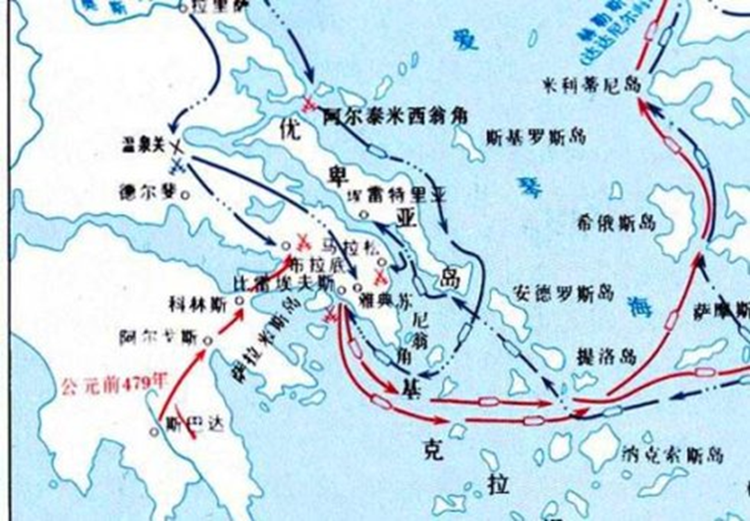

Slide 18
六、波希战争（前500年-前449年）
普拉提亚战役（前479年）：波斯陆军退出希腊
雅典海军的反击
占领达达尼尔海峡（前478年）
建立提洛同盟（前478年）
占领博斯普鲁斯海峡（控制拜占庭，前477年）
塞浦路斯战役（前449年）
波希战争对希腊的意义
希腊内部社会变革与力量整合成果的验证
希腊民族的形成

Slide 19
七、伯罗奔尼撒战争
战争背景
雅典崛起（受益于希波战争的红利）
对内：进一步民主改革（伯里克利改革，461年）
废除贵族议事会；交权于公民大会；建立议员津贴制
对外：提洛同盟与雅典霸权（前454年金库迁雅典）
伯罗奔尼撒联盟（以斯巴达为核心）
反对雅典霸权向伯罗奔尼撒半岛渗透
第一次伯罗奔尼撒战争：前457-前446年
起因：雅典介入伯罗奔尼撒联盟内斗，拉拢麦加拉
结局：陷入僵持，暂时议和

Slide 20
七、伯罗奔尼撒战争
第二次伯罗奔尼撒战争：前431-前404年
第一阶段（前431-前421年）
雅典介入科林斯-克基拉冲突
忒拜（贝奥提亚联盟）-雅典之争，斯巴达参战
第二阶段：海外阶段（前415-前404年）
阿西庇德出兵西西里
雅典的失败
波斯资助斯巴达
雅典的民粹政治
逼反阿西庇德；阿吉纽西战役胜而斩将
羊河口决战（前404年）

Slide 21
七、伯罗奔尼撒战争
伯罗奔尼撒战争后的希腊
波斯渔利
介入希腊内战；斯巴达卷入波斯内斗和波斯的报复
“大王合约”（前387年）
波斯获得小亚细亚控制权
规定希腊本土各邦的独立地位
希腊世界的三足鼎立
新霸主斯巴达（伯罗奔尼撒联盟）
步步为营的雅典（第二次海上同盟）
后起之秀忒拜（贝奥提亚联盟）

Slide 22
七、伯罗奔尼撒战争
对伯罗奔尼撒战争的反思
修昔底德陷阱
战争的本质和必然性
随着希腊世界的经济体量和交通水平提升，整合压力越来越强
两强势力难以和平整合
力量势均力敌；文化和制度殊异性较大；经济竞争性强、互补性弱
波斯介入，干扰希腊世界整合（“大王合约”的意义）
暂时中止希腊世界的统一趋势，为波斯赢得50年和平

Slide 23
八、古典希腊的文明成就
希腊文明的独特地位
东方的继承者
腓尼基：字母、书写工具（纸莎草）
埃及：天文学、几何学、神学等
苏美尔-巴比伦：文学、神学、天文学
波斯：神学、哲学
西方的源头
东西方交锋的前沿
希腊的独特遗产
民主制度；理性/哲学；人文主义

Slide 24
八、古典希腊的文明成就
希腊精神的成因
快速文明化
政治上的古风；军事民主制、小国寡民、扁平形社会
社会文化在完全宗教化以前已经开始世俗化
政教分离：军事部落传统
宗教不为政治背书，而祛君权之神性
政治不为宗教张目，则护思想之自由
独特的神学思想：从人神同性到人文主义
神代表人的最完善形式⟹完善自己以接近神⟹培养完善的人

Slide 25
八、古典希腊的文明成就
体育：奥林匹克——锤炼肉体以接近于神
理性：追求理智以接近于神
建筑和艺术
菲迪亚斯：世界上没有比人更美的形式
波利克利托斯：完美取决于数的关系
戏剧
大学的起源
伊索克拉底修辞学校（前392年）
固定校址、固定修业年限
柏拉图：阿卡德米学园（前387年-529年）

Slide 26
九、希腊哲学
条件
独立于祭司阶层的学者和思想家
城邦民主制→教师阶层兴盛；宗教相对自由（政教分离）
理性：对神性的追求
自然哲学
建立独立于神的自然；用自然物间的作用解释现象
世界本原问题
早期：泰勒斯、赫拉克利特
原子论：留基伯、德谟克利特/元素论：恩培多克勒
种子说：阿那克萨戈拉/理念论（数）：毕达哥拉斯学派
变化与运动：爱利亚学派

Slide 27
六、古典希腊的文明成就
 |  | 本原的数量 | 本原是什么 | 可分性 | 可变性 | 认识论
米利都 | 泰勒斯 | 一 | 水 | 可分 | 可变
 | 阿那克西曼德 | 一 | 无限定 | 无限可分 | 可变
 | 阿那克西美尼 | 一 | 气 | 可分 | 可变
爱菲斯 | 赫拉克利特 | 物质 规律 | 火 逻各斯 | 可分 | 永恒变化
爱利亚 | 色诺芬尼 巴门尼德 芝诺 麦里梭 | 一 |  | 不可分 | 不可变 | 感官不可靠；要靠理性
毕达哥拉斯 | 毕达哥拉斯 | 二 | 有限（数） 无限 |  | 不可变 | 有限可用理性认识；无限不可认识
原子论者 | 留基伯 德谟克利特 | 数量无限多 | 原子（不可再分） 虚空 | 不可分 | 不可变
元素论者 | 恩培多克勒 | 四种 | 水、土、火、气 爱、恨（结合与分离力） | 可分 | 不可变
种子说 | 阿那克萨戈拉 | 无数种 | 种子 努斯 | 不可分 | 不可变

Slide 28
九、希腊哲学
认识论和道德哲学转向（前5世纪中叶）
智者派
个人主义、相对主义、怀疑论、不可知论
诉诸个人感官经验并强调经验的相对性
高尔吉亚：无物存在；有也不可知；知也不可说
特拉西马库斯：正义即最强者利益的表达（强权即公理）
普罗泰戈拉：人是万物的尺度
苏格拉底
反驳智者：善存在，且可以用理性把握
永恒的追问：追求普遍概念
人的本质：追求理性，以成至善

Slide 29
九、希腊哲学
大综合
柏拉图：理念论
可感知的世界是对理念世界的不完美摹写
毕达哥拉斯派的影响：万物皆数
人类灵魂合理性的平等
亚里士多德：演绎、实证和归纳法
认识的来源——归纳法：从个别经验抽象出普遍形式
逻辑学的系统化：范畴、三段论
事物的基本属性：质料、形式、动力、目的（四因）
变化：实体（有无）、性质、数量、位置

Slide 30
十、希腊科学
独立科学学科的的出现——亚里士多德的分类体系
理论科学：关于神和世界本身的知识
神学、形而上学、各种自然哲学（物理学、生物学等）
创造科学：创造事物的技巧
诗学、修辞学、制造物品的知识
实践科学：关于人类实践的知识
政治学、历史学、伦理学、操作农具和工具的知识

Slide 31
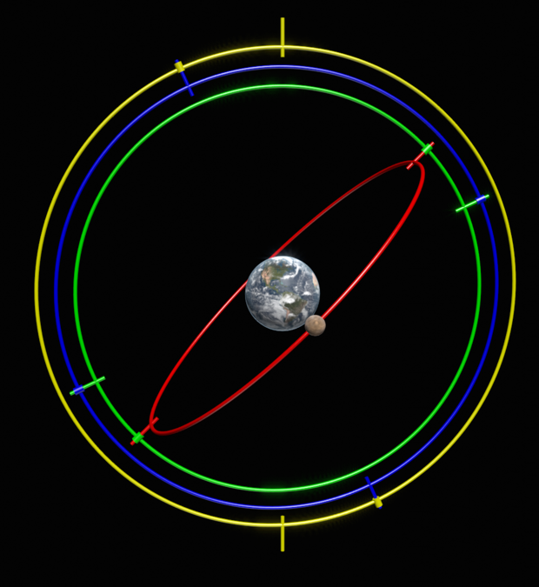
十、希腊科学
数理科学的发展——希腊理性与东方实用知识资源的结合
几何天文学的萌芽：欧多克斯的同心球宇宙（毕达哥拉斯和柏拉图的影响）
地理学：米利都学派的贡献
泰勒斯：将大地测量引入希腊
阿那克西曼德：画出地球的形状
——托勒密工作的源头

Slide 32
十、希腊科学
自然的独立化
从自然神学到自然哲学
第一套非神学宇宙论
亚里士多德的月上世界与月下世界
医学的理性化和实证化：希波克拉底
局限：缺乏定量研究传统与实验传统
学者传统与工匠传统疏离

Slide 33
十一、希腊化（前338年以后）
马其顿崛起和菲利普二世统一希腊
喀罗尼亚战役（前338年）
科林斯联盟：结束希腊内战、一致对抗波斯
亚历山大征服
即位（前336年）→伊苏斯战役，控制小亚细亚（前333年）→埃及（前332年）→灭波斯，自称波斯王（前331年）→东征巴克特里亚，消灭波斯残党（前329年）→南下印度，占领旁遮普（前327年）→班师巴比伦（前325年）→病逝（前323年）
帝国的分裂
安提努斯王朝；塞琉古王朝；托勒密王朝

Slide 34
十一、希腊化（前338年以后）
泛希腊化时代的世界体系
希腊
马其顿王国独大
各城邦自治，以盟约形式受马其顿挟制
亚洲
塞琉古王国
全盛时东抵印度（孔雀王朝）和帕米尔高原，西至小亚细亚
东西部领土相继丢失或独立，最终领土仅剩叙利亚，并于罗马
巴克特里亚（阿富汗）、帕提亚（伊朗东北部）、帕加马（小亚细亚西北）等先后独立
非洲：托勒密王朝

Slide 35
十一、希腊化（前338年以后）
希腊化时代的学术
雅典——趋向于伦理议题
阿卡德米学园（前387年-529年）和吕克昂学园（前335-529年）
犬儒学派；伊壁鸠鲁学派；斯多葛学派
亚历山大里亚——数理科学的中心
亚历山大图书馆；缪斯学园（Museum）
欧几里得；阿利斯塔克；喜帕克斯；托勒密；希罗…………
叙拉古：阿基米德
帕加玛：盖伦；发明羊皮纸

Slide 36
十一、希腊化（前338年以后）
对希腊文明和希腊化时代的小结
希腊学术和文化的泛化，而非希腊政治制度的泛化
并未实现文明中心的真正转移
马其顿征服带有一定偶然性。
整个希腊文明总体上仍从属于东方，是东地中海世界体系的一部分。文明中心仍在地中海东岸（尤其是埃及-叙利亚-美索不达米亚轴线上）
作为“东方式”暴君的亚历山大
希腊人（以及腓尼基人）的殖民促进了西地中海的文明化，拉开了环地中海世界体系的序幕

